Slide 1

TIẾNG VIỆT 4
Tập 1
Tuần 18
Ôn tập cuối học kì I: Tiết 1

Slide 2
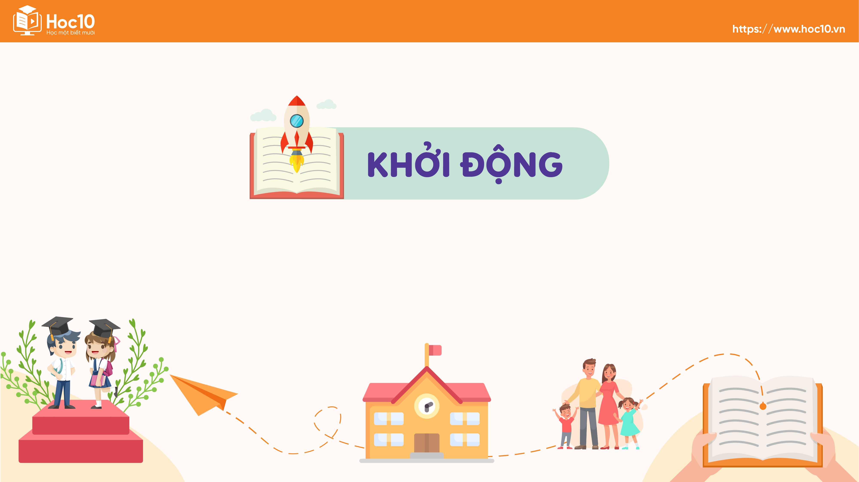

Ấn để đến trang sách

Slide 3
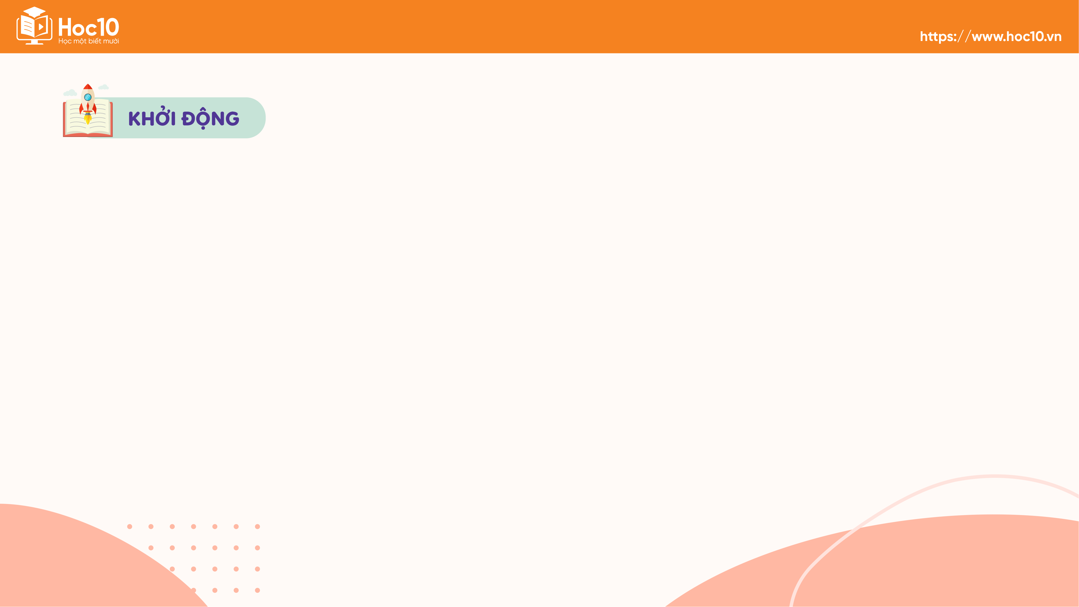
Đố ai nêu lá quốc kì
Mê Linh đất cũ còn ghi muôn đời
Yếm, khăn đội đá vá trời
Giặc Tô mất vía rụng rời thoát thân?
Là ai?
➔Đáp án: Hai Bà Trưng

Slide 4
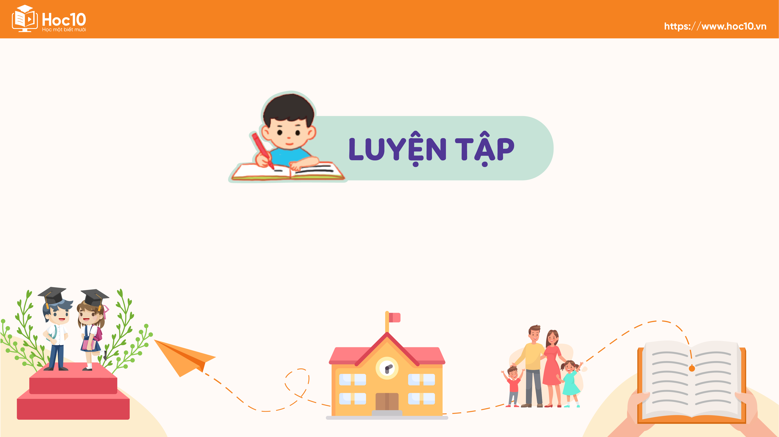
Ấn để đến trang sách

Slide 5
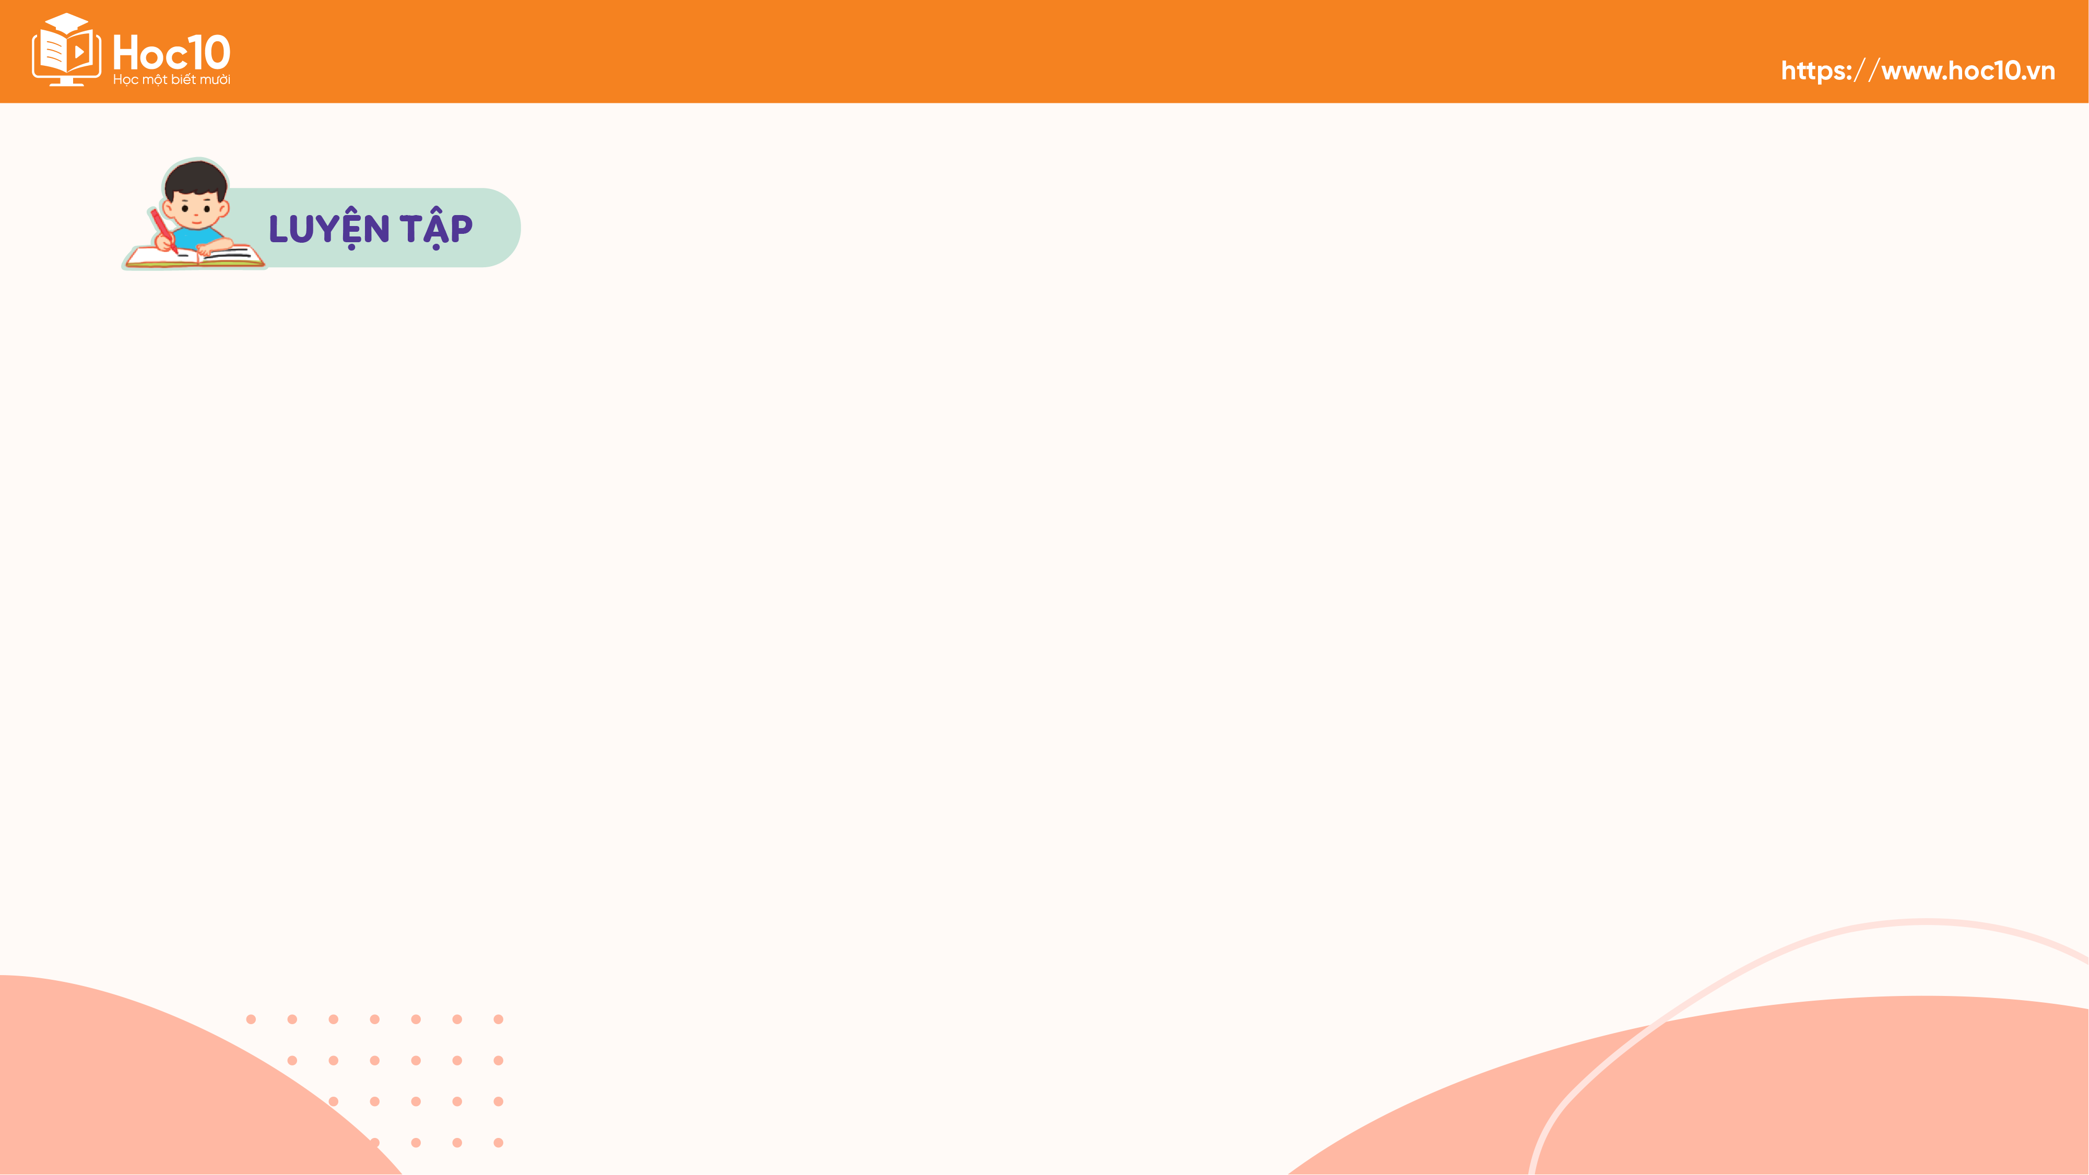
Hoạt động 1: Đánh giá kĩ năng đọc thành tiếng, học thuộc lòng
1
Em hãy đọc thuộc 2 khổ thơ đầu trong bài thơ Nếu chúng mình có phép lạ
Em hãy đọc kịch bản
Ở vương quốc tương lai (Khu vườn kì diệu)
2
Em hãy đọc kịch bản
Ở vương quốc tương lai (Công xưởng xanh)
3
Em hãy đọc bài đọc
Người cô của bé Hương
4

Slide 6
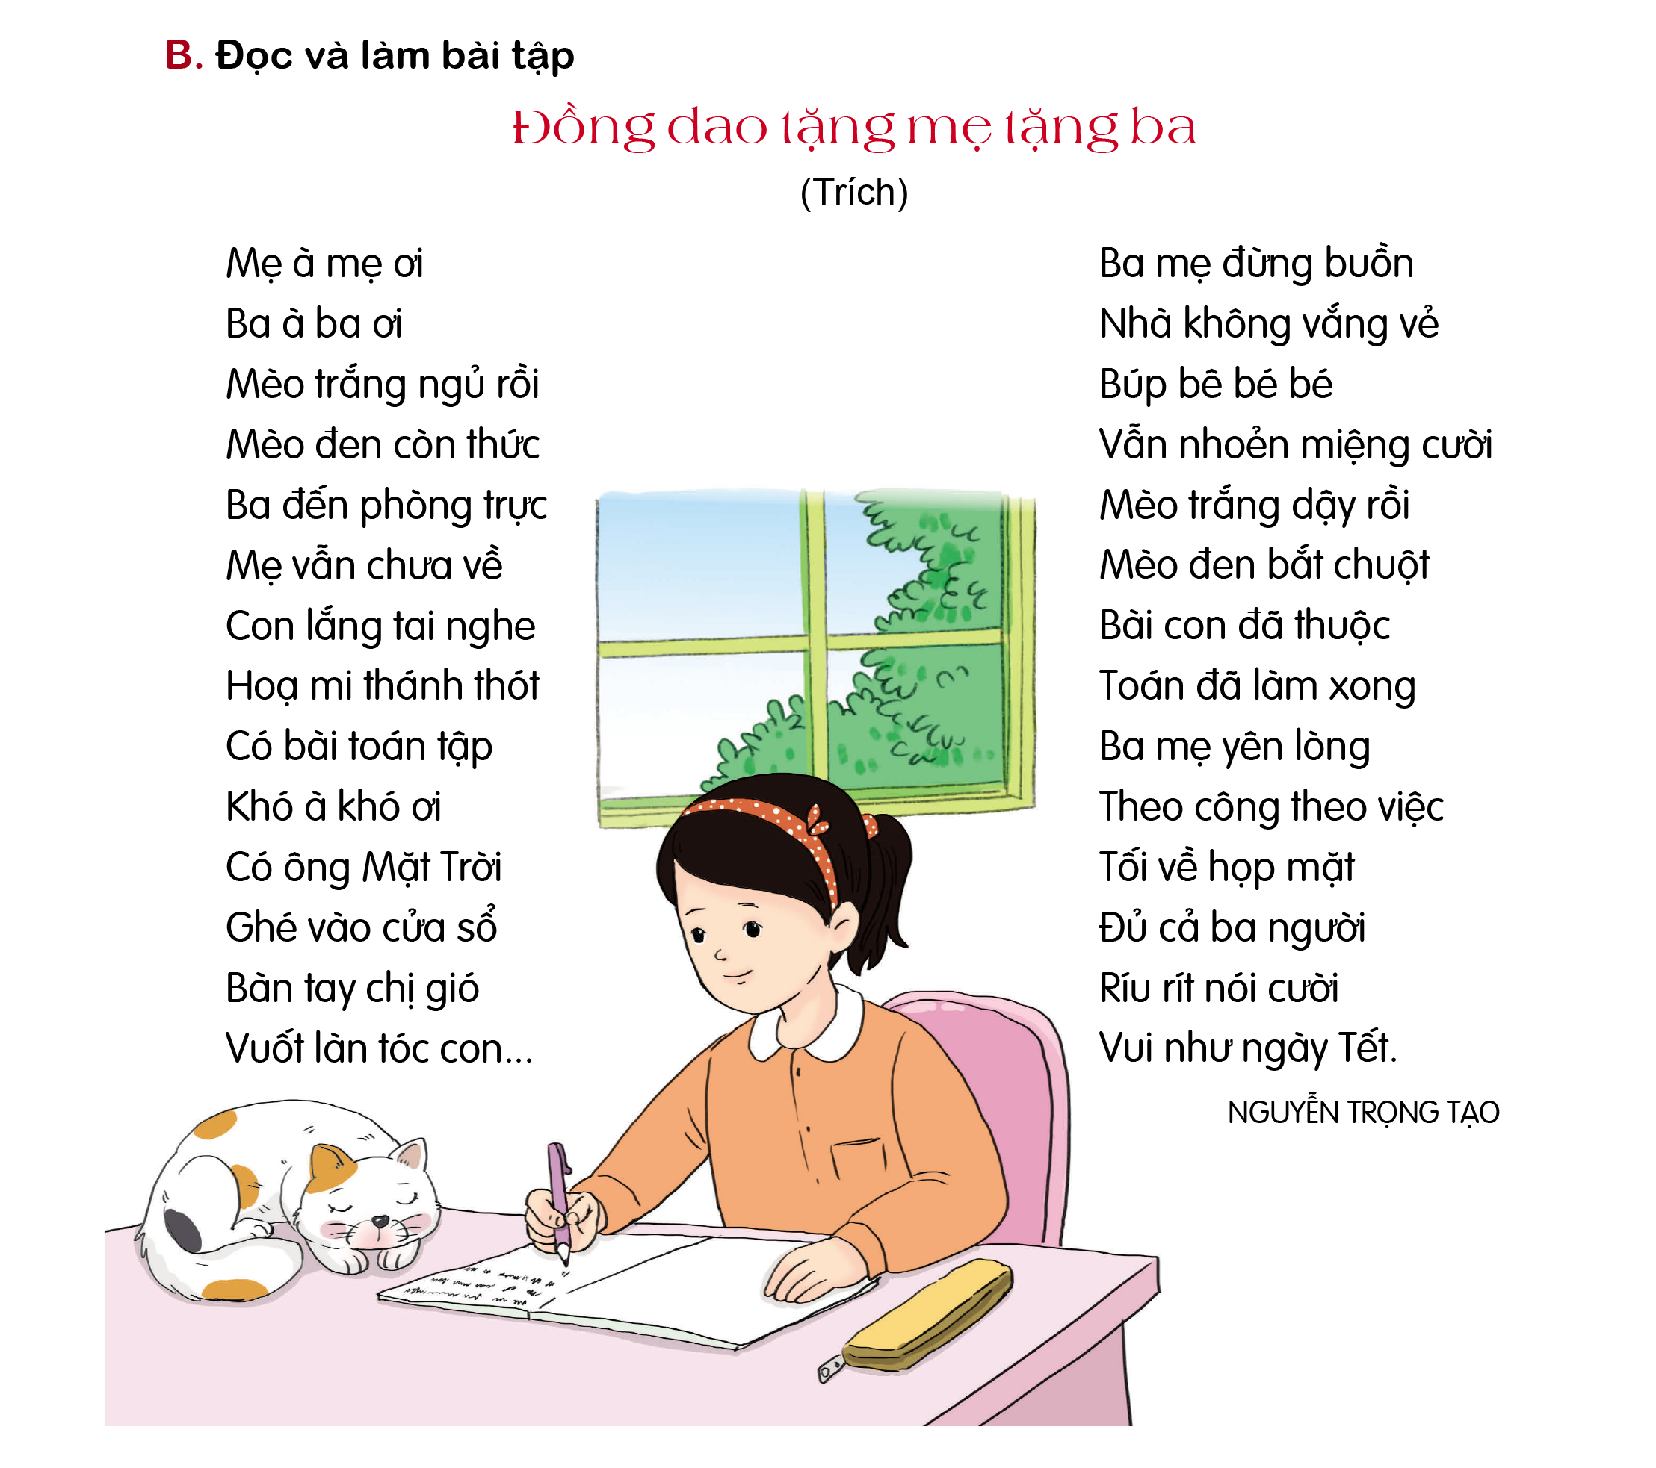
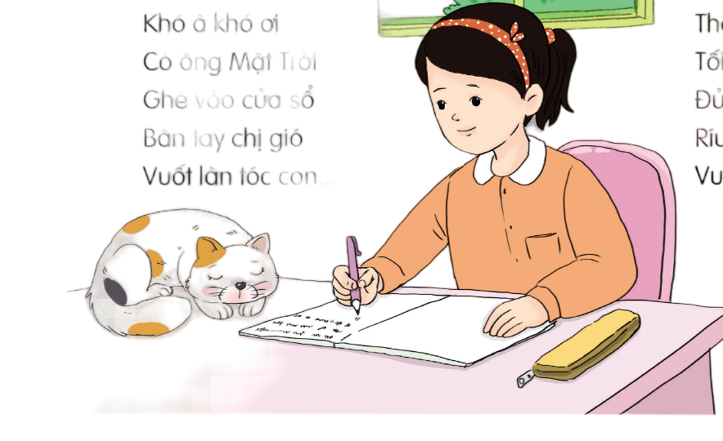
Hoạt động 2: Đọc hiểu và luyện tập
Đọc bài đọc Đồng dao tặng mẹ tặng ba
Mẹ à, mẹ ơi
Ba à, ba ơi
Mèo trắng ngủ rồi
Mèo đen còn thức
Ba đến phòng trực
Mẹ vẫn chưa về
Con lắng tai nghe
Họa mi thánh thót
Có bài toán tập
Khó à khó ơi
Có ông Mặt Trời
Ghé vào cửa sổ
Bàn tay chị gió
Vuốt làn tóc con…

Slide 7
Hoạt động 2: Đọc hiểu và luyện tập
Đọc bài đọc Đồng dao tặng mẹ tặng ba
Ba mẹ đừng buồn
Nhà không vắng vẻ
Búp bê bé bé
Vẫn nhoẻn miệng cười
Mèo trắng dậy rồi
Mèo đen bắt chuột
Bài con đã thuộc
Toán đã làm xong
Ba mẹ yên lòng
Theo công theo việc
Tối về họp mặt
Đủ cả ba người
Ríu rít nói cười
Vui như ngày Tết.

Slide 8
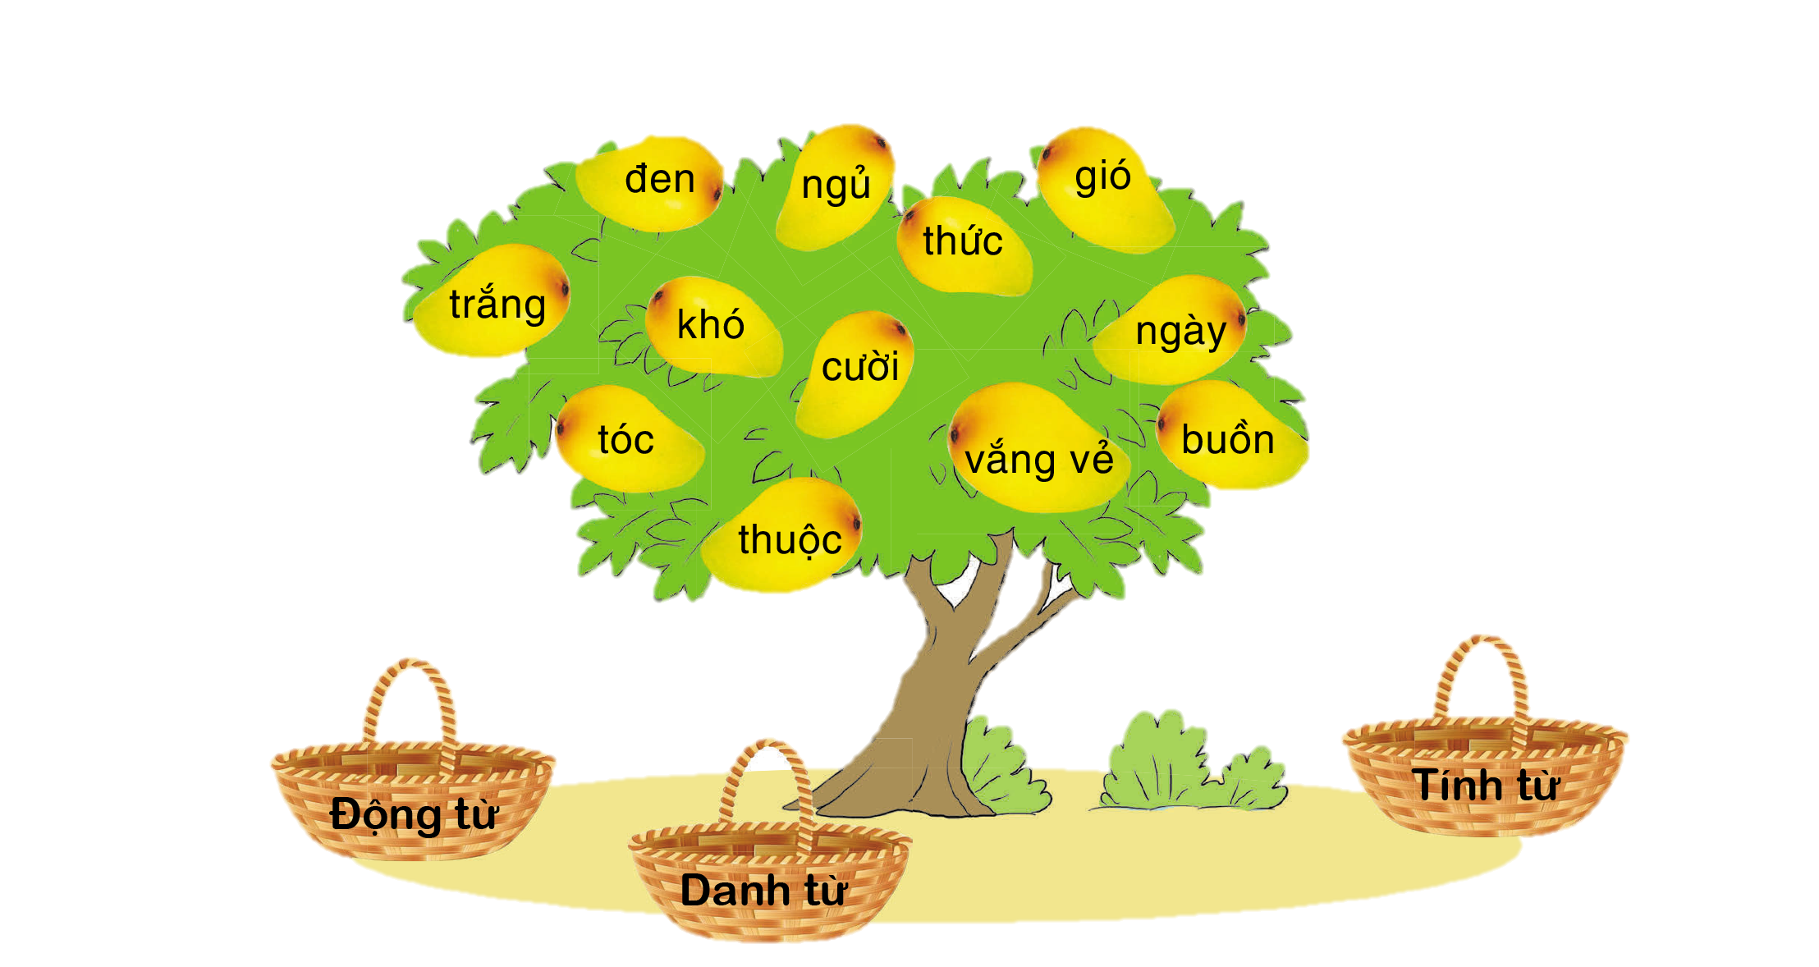
Hoạt động 2: Đọc hiểu và luyện tập
1. Xếp các từ dưới đây vào nhóm thích hợp:

Slide 9
Hoạt động 2: Đọc hiểu và luyện tập
1. Xếp các từ dưới đây vào nhóm thích hợp:
Danh từ | Động từ | Tính từ
gió, ngày, tóc
ngủ, thức, cười, buồn
đen, trắng, khó, thuộc, vắng vẻ

Slide 10
Hoạt động 2: Đọc hiểu và luyện tập
2. Những nhân vật nào trong bài thơ được nhân hóa? Chúng được nhân hóa bằng cách nào?
Đáp án:
Mèo, họa mi, Mặt Trời, gió, nhà, búp bê được nhân hóa.
- Cách nhân hoá:
Gọi sự vật bằng từ ngữ dùng để gọi người: ông, chị.
Tả sự vật bằng từ ngữ dùng để tả người: ghé, vuốt, nhoẻn miệng cười.

Slide 11
Hoạt động 2: Đọc hiểu và luyện tập
3. Viết một đoạn văn ngắn (3 - 4 câu) nêu cảm nghĩ của em về bạn nhỏ trong bài thơ.
Tham khảo:
Em rất thích hình ảnh ngộ nghĩnh, đáng yêu của bạn nhỏ trong bài thơ "Đồng dao tặng mẹ tặng ba”. Ở nhà một mình nhưng bạn không buồn vì có mèo trắng, mèo đen, ông Mặt Trời và chị gió làm bạn. Bạn đã tự giải được bài toán khó và học thuộc bài. Qua lời kể, có thể thấy bạn nhỏ rất chăm ngoan và yêu thương ba mẹ.

Slide 12

Ấn để đến trang sách

Slide 13
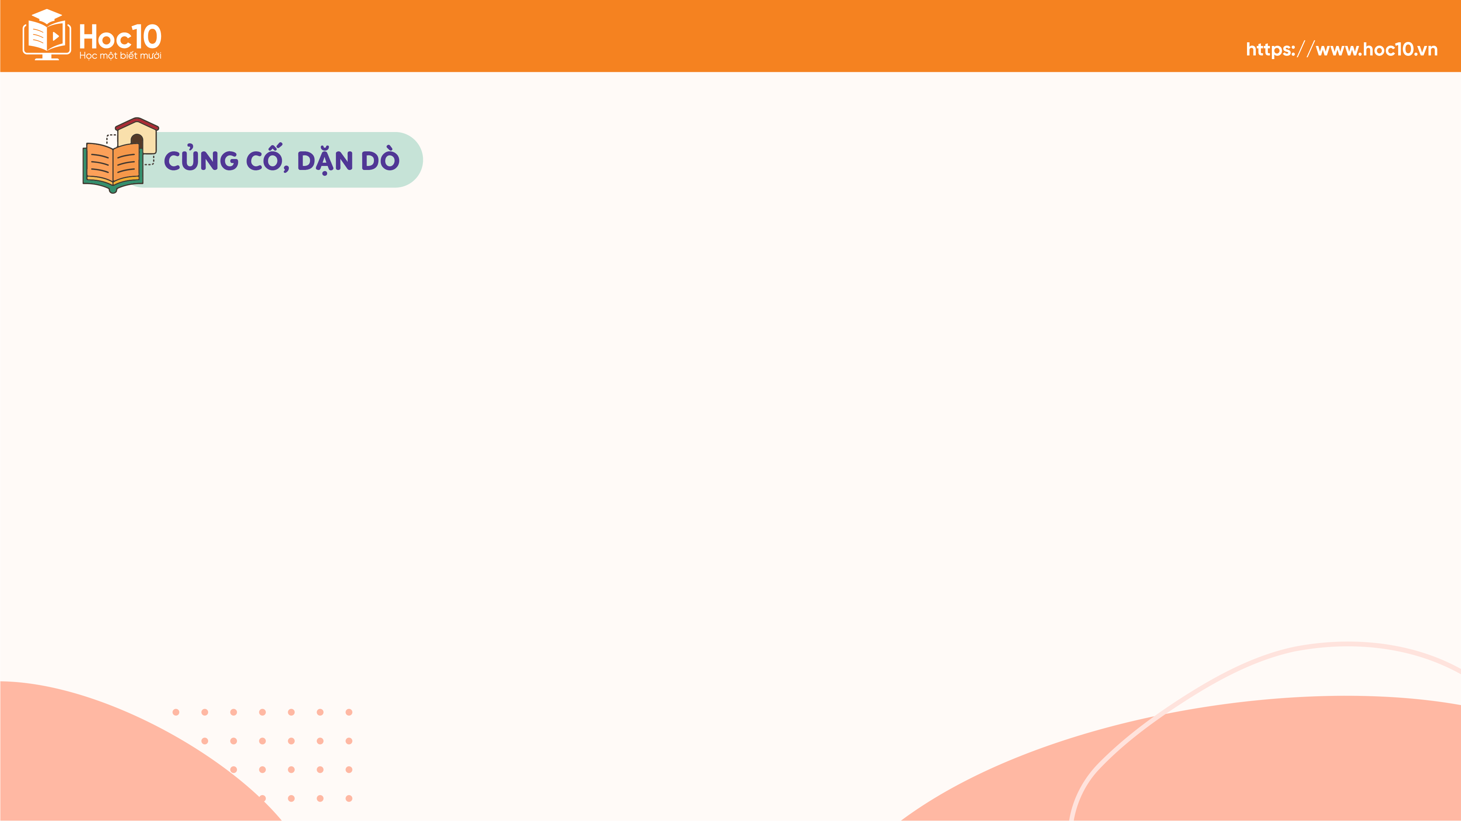
Ôn tập các
kiến thức đã học
Chuẩn bị bài:
Ôn tập cuối học kì 1 (Tiết 2)

Slide 14


Slide 15


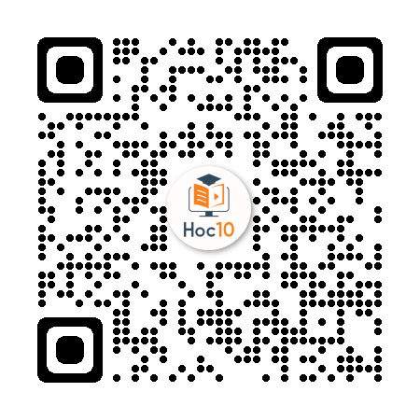
Để kết nối cộng đồng giáo viên và nhận thêm nhiều tài liệu giảng dạy,
mời quý thầy cô tham gia Group Facebook
theo đường link:
Hoc10 – Đồng hành cùng giáo viên tiểu học
Hoặc truy cập qua QR code

